Slide 1
Використання інформаційно-комунікаційних технологій в управлінській діяльності керівника закладу освіти
Тематична дискусія

Slide 2
Мета заняття:
обговорення проблем прийняття рішення керівником сучасного закладу освіти та шляхи вирішення проблемних питань під час управління діяльністю закладом освіти

Slide 3
Навчальні питання:
1. Теорія управління закладами освіти.
2. Новітні ІКТ в управлінні закладом освіти.

Slide 4
Актуальність заняття:
Застосування інформаційних технологій у системі управління освітою є особливо необхідним, оскільки саме управлінські рішення спроможні змінити всю систему в цілому, а від їх правильності та своєчасності залежить ефективність системи освіти.
Одним із методів удосконалення системи управління освітою є впровадження новітніх інформаційних систем. Це дозволяє оптимізувати процес обміну інформацією, зменшити обсяг роботи керівника в системі освіти та дозволяє приймати ефективні управлінські рішення.

Slide 5



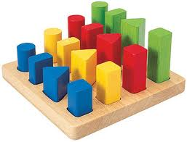
Західна теорія управління освітніми установами
Перша концепція
Друга концепція
Третя концепція
Четверта концепція
ґрунтується на критерії економічної ефективності освітньої установи
ґрунтується на критерії педагогічної ефективності
ґрунтується на критерії гнучкості
ґрунтується на критерії релевантності

Slide 6
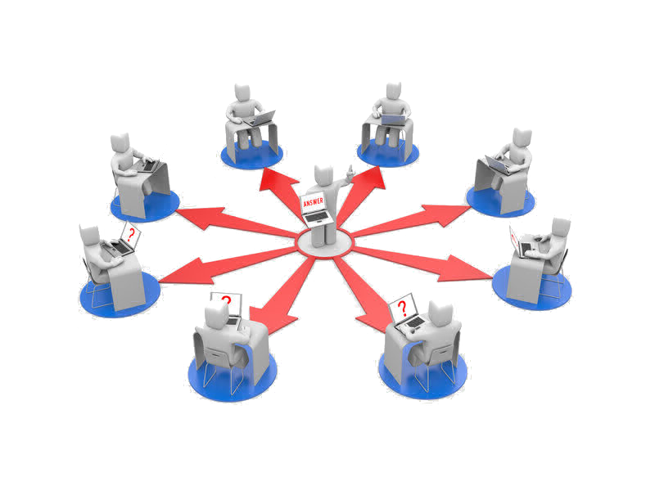


Вітчизняні підходи до управління закладом освіти розглядають з різних аспектів
1. Вплив на керовану систему з метою максимального її функціонування
2. Управління закладом освіти, як специфічна діяльність
3. Підході до управління, як цілеспрямованій діяльності
спрямованого на досягнення якісно нових завдань за рахунок циклічно здійснюваних переходів у якісно новий стан
сукупність організаційних, методичних, кадрових та інших заходів, спрямованих на нормальне функціонування педагогічного процесу
спрямованість на досягнення освітніх цілей та цілей розвитку закладу освіти

Slide 7
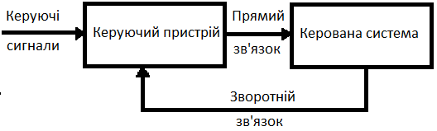
Кібернетичний підхід до управління

Slide 8

Управління закладом освіти
це цілеспрямовані взаємодія керівників, інших учасників освітнього процесу, громадськості, з метою забезпечення досягнення освітніх цілей та цілей розвитку закладу освіти.

Slide 9

Основні компоненти педагогічної системи
Керівники, науково-педагогічні працівники, учні, слухачі та студенти. Між ними відбувається постійний обмін інформацією.

Slide 10

Інформаційна функція пронизує всі етапи процесу управління, оскільки ніяке прогнозування і моделювання без необхідної інформації не може бути здійснено.

Slide 11
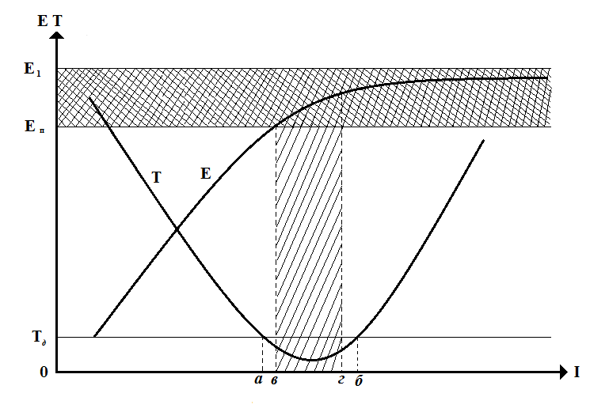
Ефективність вирішення завдань управління керівником закладу освіти залежить від обсягу інформації, що використовується в процесах управління освітньою, наукової, адміністративною та іншими видами діяльності закладу освіти.

Slide 12

ІКТ в управлінській діяльності

Slide 13


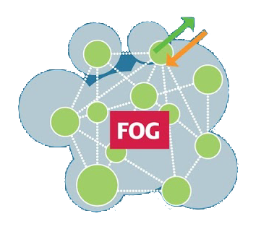

Сучасні ІКТ технології

Slide 14
ЛІТЕРАТУРА:
5 вимірів «хмарних обчислень». Лекція голови Microsoft Стіва Балмера для студентів КПІ та інших ВНЗ. [Електронний ресурс]. – Режим доступу : http://www.microsot.com/ukraine/events/ ballmer-students-lecture-2010/default.mspx. – 19.01.2013. – Назва з екрану.
Абламейко С. В. «Облачные» технологии в образовании / С. В. Абла­мейко, Ю. И. Воротницкий, Н. И. Листопад // Электроника : ежемесяч. журн. для специалистов. – Минск, 2013. – № 9. – С. 30–34.
Архіпова Т. Л. Використання «хмарних обчислень» у вищій школі / Т. Л. Архіпова, Т. В. Зайцева // Інформаційні технології в освіті. – 2013. – № 17. – С. 99–108.
Безкоштовні хмарні технології Microsoft [Електронний ресурс] // Microsoft. – 2014. – Режим доступу : https://www.microsoft.com/uk-ua/cloud/.
Биков В. Ю. Технології хмарних обчислень, ІКТ-аутсорсинг та нові функції ІКТ-підрозділів навчальних закладів і наукових установ / В. Ю. Биков // Інформаційні технології в освіті. – 2011. – № 10. – С. 8–23
Наукові основи управління школою / За ред. Г.В. Єльникової. - Харків :ХДПІ, 1991.- 170 с.
Освітній менеджмент: Навч. посібник /За ред. Л. Даниленко, Л. Карамушки. - К. : Шкільний світ, 2003. - 400 с.

Slide 15
ДЯКУЮ ЗА УВАГУ

